Slide 1
모두의연구소 · 데이터 시각화와 대시보드
PART 3
데이터 시각화의 원리
만들기 전에 묻는 다섯 가지
Ch 1. 왜 시각화인가 — 시각화와 의사결정
Ch 2. 메시지 — 이 차트가 하려는 말은 한 문장인가
Ch 3. 목적 — 무엇을 보여주려는가
Ch 4. 채널 — 어떤 시각 요소로 표현할 것인가
Ch 5. 왜곡 — 해석을 왜곡하는 요소는 없는가
Ch 6. 색 — 색이 정보를 명확히 전달하는가

Slide 2
CHAPTER 01
왜 시각화인가
표로 수년간 설득하지 못한 것을 지도 한 장이 바꿨습니다. 시각화는 데이터의 이해와 의사결정을 돕는 도구 라는 정의부터 세웁니다.
Ch 1 왜
Ch 2 메시지
Ch 3 목적
Ch 4 채널
Ch 5 왜곡
Ch 6 색

Slide 3
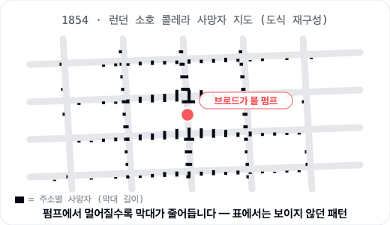
CH 1 · 왜 시각화인가
공간적 패턴을 보여주는 지도
1854년 런던의 콜레라 조사에서 지도와 현장 조사는 감염원 추정에 기여했습니다.
많은 정보를 한눈에
주소별 사망 분포를 공간적으로 비교
공간적 집중을 파악
위치와 분포를 함께 살펴볼 수 있습니다
현장 조사와 함께 해석
펌프 손잡이 제거 전에도 유행은 감소 중이었습니다
시각화는 데이터의 이해와 의사결정을 돕는 도구입니다.
도식: John Snow(1854) 지도의 세미나용 재구성 · 개념: 요즘IT 「데이터 시각화 101 ①」

Slide 4
CH 1 · 왜 시각화인가
차트 설계에 활용할 다섯 가지 질문
이 파트에서는 시각화 개념을 차트를 만들 때의 판단 기준으로 바꿉니다.
메시지 — 한 문장인가
Ch 2
다섯 질문에는 권장 검토 순서 가 있습니다. 전달 목적의 차트는 메시지부터 검토합니다. 탐색 목적이라면 질문에서 시작하며, 채널·왜곡·색은 함께 조정합니다.
↓
Ch 3
목적 — 무엇을 보여주려는가
↓
Ch 4
채널 — 무엇으로 표현할 것인가
실습은 별도 핸즈온 세션 에서 합니다. 오늘은 판단 기준을 세우는 데 집중합니다.
↓
Ch 5
왜곡 — 왜곡 요소는 없는가
↓
Ch 6
색 — 색이 정보를 명확히 전달하는가

Slide 5
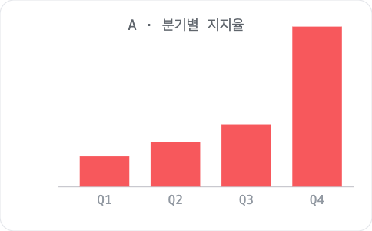
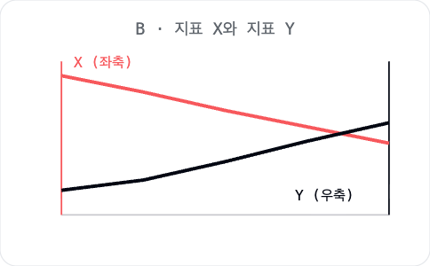
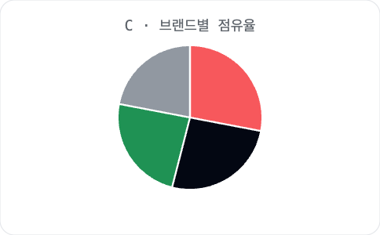
CH 1 · 워밍업
이 세 장, 무엇이 이상한가요?
지금은 답을 몰라도 됩니다. 파트 끝에서 다시 봅니다.
A
B
C
세 장은 가상 데이터로 만든 비교 예시입니다. 이 예시에서는 시각적 표현 방식에 주목합니다.

Slide 6
CH 1 요약
핵심 정리
01
시각화는 데이터의 이해와 의사결정을 돕는 도구다
02
메시지 → 목적 → 채널 → 왜곡 → 색 순으로 검토하되 필요에 따라 반복한다
03
워밍업에서는 같은 값도 표현 방식에 따라 다르게 보일 수 있음을 확인한다
확인 질문
1. 존 스노의 지도가 표보다 나았던 점은 무엇인가?
2. 탐색 목적과 전달 목적에서 출발점은 어떻게 다른가?
3. 워밍업 세 장에서 각각 어떤 표현 방식을 점검해야 하는가?

Slide 7
CHAPTER 02
메시지
이 차트가 하려는 말은 한 문장인가. 결론을 문장으로 먼저 쓰면 디자인 결정의 절반이 따라옵니다.
Ch 1 왜
Ch 2 메시지
Ch 3 목적
Ch 4 채널
Ch 5 왜곡
Ch 6 색

Slide 8
CH 2 · 메시지 ①
전달할 메시지와 탐색할 질문의 구분
전달용 차트는 확인한 결론을, 탐색용 차트는 질문을 먼저 정리합니다.
결론이 불명확하다면 질문부터
# 습관 하나: 제목은 차트의 사용 목적에 맞게
탐색 시각화로 패턴과 가설을 확인합니다.
ax.set_title("월별 매출")
# 라벨
메시지가 여럿이면 분리 검토
ax.set_title("3분기 정점 이후 매출 감소")
관계가 약한 메시지는 차트를 나눕니다.
# 메시지
전달용 제목에는 핵심 해석
탐색용 제목은 변수와 범위를 명시합니다.

Slide 9
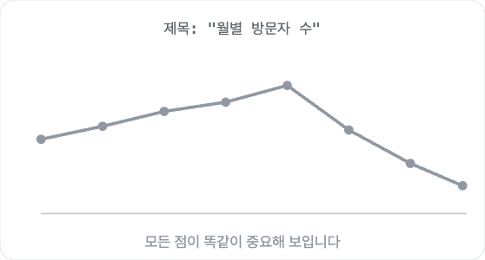
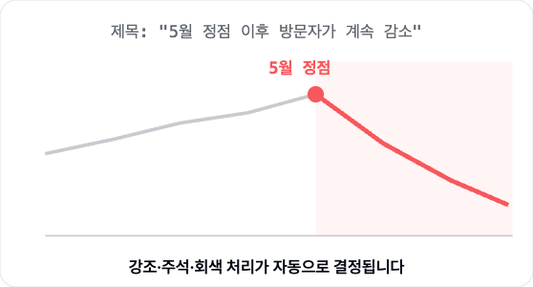
CH 2 · 메시지 ②
제목이 바뀌면 차트도 바뀝니다
제목이 라벨일 때
제목이 메시지일 때
메시지가 정해지면 어떤 정보의 강조를 줄일지가 정해집니다. 강조는 정보 간의 시각적 대비를 조절하는 것입니다.

Slide 10
CH 2 요약
핵심 정리
01
전달할 결론이나 탐색할 질문을 정리하고, 메시지 간 관계에 따라 차트 분리를 검토한다
02
제목이 결론이면, 무엇을 강조하고 어떤 정보의 강조를 줄일지가 판단하기 쉬워진다
확인 질문
1. "월별 매출"과 결론형 제목은 각각 언제 적합한가?
2. 중요한 정보의 대비를 높이는 방법은 무엇인가?

Slide 11
CHAPTER 03
목적
"무슨 차트를 쓸까"보다 먼저 묻는 질문. 무엇을 보여주려는가가 정해지면 적합한 후보를 좁힐 수 있습니다.
Ch 1 왜
Ch 2 메시지
Ch 3 목적
Ch 4 채널
Ch 5 왜곡
Ch 6 색

Slide 12
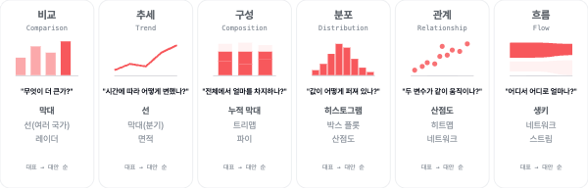
CH 3 · 목적 ①
목적이 차트 후보를 정합니다 — 여섯 가지 질문
"무슨 차트?"가 아니라 "무엇을 보여주려는가?"부터. 목적이 정해지면 적합한 후보를 좁힐 수 있습니다.
분류 체계: 요즘IT 「데이터 시각화 101 ④」 · 도식: 세미나용 재구성

Slide 13
CH 3 · 목적 ②
같은 목적에도 후보는 여럿
다음 장에서는 채널의 정확도를 비교합니다.
목적
후보
이 후보를 고르는 경우
구성
파이
조각 2~3개, "대략 이 정도 비중"만 전하면 될 때
누적 막대
그룹별 구성비를 비교할 때. 내부 구간의 정밀 비교는 별도 막대 고려
트리맵
항목이 수십 개이거나 계층이 있을 때
분포
히스토그램
변수 하나의 모양(치우침·봉우리·꼬리)을 볼 때
박스 플롯
그룹 여러 개의 분포를 나란히 비교할 때
산점도
변수 두 개의 분포와 이상치를 함께 볼 때
추세
선
연속 시계열, 변화의 방향이 핵심일 때
막대(기간별)
분기·월처럼 이산 기간의 크기 비교가 핵심일 때
면적
시간별 크기를 면적으로 강조할 때. 시간 누적과는 구분
정확도와 함께 데이터 구조, 사용 목적, 독자의 익숙함을 고려합니다. 다음 장에서는 채널의 정확도를 살펴봅니다.

Slide 14
CH 3 요약
핵심 정리
01
"무슨 차트?"가 아니라 "무엇을 보여주려는가?"부터 — 목적에 따라 후보를 좁힌다
02
이 강의에서 다루는 목적은 여섯 — 비교 · 추세 · 구성 · 분포 · 관계 · 흐름
03
같은 목적에도 후보는 여럿이고, 채널 정확도와 사용 맥락을 함께 고려한다
확인 질문
1. 여섯 가지 목적을 말해 보세요
2. "구성"에서 파이 대신 누적 막대를 고르는 경우는?
3. 한 차트에 여러 목적을 담을 때 무엇을 점검해야 하는가?

Slide 15
CHAPTER 04
채널
"무슨 차트"가 아니라 "값을 어떤 시각 요소에 실을까" 로 사고를 바꿉니다. 수량 비교에서는 위치와 길이가 대체로 유리합니다.
Ch 1 왜
Ch 2 메시지
Ch 3 목적
Ch 4 채널
Ch 5 왜곡
Ch 6 색

Slide 16
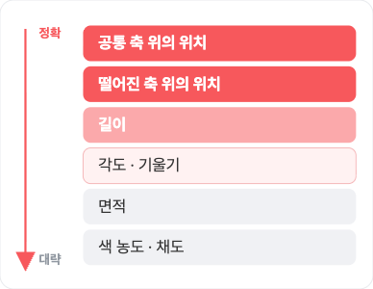
CH 4 · 채널 ①
수량 비교에 유리한 시각 채널
아래 순서는 수량 비교 과제의 일반적 경향을 요약한 것입니다.
값을 정확히 비교시켜야 하면 위쪽 채널. 전체 인상만 주면 되면 아래쪽도 괜찮습니다.
막대가 파이보다 나은 이유
각도·면적 대신 공통 축 위의 길이
버블 차트에서 주의할 점
면적의 비율은 정확히 비교하기 어렵습니다
히트맵은 "패턴 보기"용
정확한 값은 라벨·툴팁으로 보완합니다
개념: Cleveland & McGill, Graphical Perception (1984) · Heer & Bostock (2010)

Slide 17
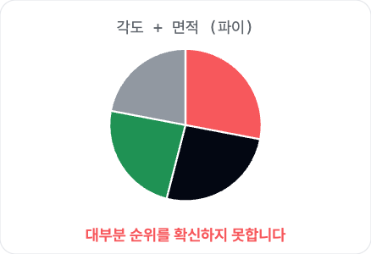
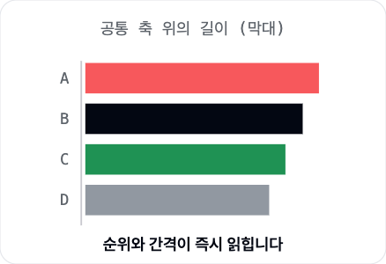
CH 4 · 채널 ②
같은 데이터, 다른 채널
28 / 26 / 24 / 22 — 어느 쪽에서 순위가 바로 보이나요?
파이 — 각도
막대 — 공통 축 위 길이
정확한 순위 비교가 필요하면 막대. 파이는 전체에 대한 비중을 보여줍니다. 조각은 같은 전체를 빠짐없이 나누어야 합니다.

Slide 18
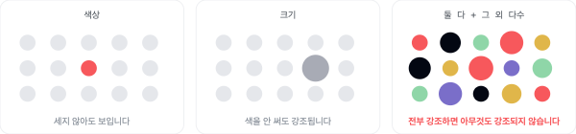
CH 4 · 채널 ③
눈에 먼저 들어오는 것은 따로 있습니다
전주의적 속성 — 찾으려 애쓰지 않아도 보이는 것
구현 규칙: 강조 대상을 명확히. 색으로 강조하기로 했으면 크기는 건드리지 않습니다.
개념: Colin Ware, Information Visualization · 요즘IT ②

Slide 19
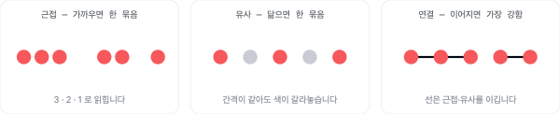
CH 4 · 채널 ④
그룹은 여백과 배치가 만듭니다
게슈탈트 — 범례를 읽기 전에 이미 그룹이 정해집니다.
가까이 두는 것 = 관련 있다고 말하는 것. 이 규칙은 PART 5 Ch 4에서 대시보드 레이아웃 규칙으로 돌아옵니다.
그룹화 효과는 배치와 과제에 따라 달라집니다. 공동 운명은 함께 움직이는 요소의 그룹화이며 애니메이션에도 적용됩니다.

Slide 20
CH 4 요약
핵심 정리
01
정확한 비교면 위쪽 채널(위치·길이), 인상만 주면 아래쪽(면적·색 농도)
02
근접한 값의 순위 비교에는 파이보다 정렬된 막대가 대체로 유리하다
03
같은 대상에 여러 강조 채널을 쓰되 강조가 분산되지 않도록 한다
04
가까이 두는 것은 관련 있다고 말하는 것이다
확인 질문
1. 버블 차트에서 주의할 점은?
2. 같은 대상을 색과 크기로 함께 강조할 때 무엇을 주의해야 하는가?
3. 게슈탈트 원리가 PART 5에서 무엇으로 돌아오는가?

Slide 21
CHAPTER 05
이 PART의 본론
왜곡
해석을 왜곡하는 요소는 없는가. 악의적 조작만 다루지 않습니다. 의도하지 않아도 생길 수 있는 왜곡, 그리고 도구가 대신 만들어내는 왜곡을 봅니다.
Ch 1 왜
Ch 2 메시지
Ch 3 목적
Ch 4 채널
Ch 5 왜곡
Ch 6 색

Slide 22
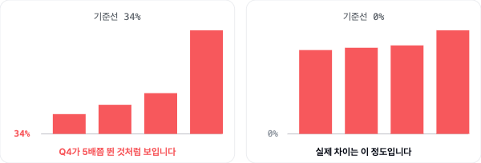
CH 5 · 왜곡 ①
막대는 길이가 곧 값입니다 — 기준선은 0
같은 데이터, 같은 차트 종류. 축 설정 하나가 결론을 바꿉니다.
막대의 축 절단은 길이 비교를 왜곡할 수 있습니다. 절단 표시만으로 해결되지는 않습니다
사례 개념: Fox News 세율 그래픽(2012) · 국공립 어린이집 증가 그래픽 — 요즘IT ③ 인용 · 도식은 세미나용 재구성

Slide 23
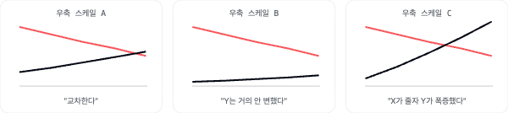
CH 5 · 왜곡 ②
이중 Y축의 스케일과 해석
셋 다 같은 데이터입니다. 축 범위에 따라 관계가 다르게 보일 수 있습니다. 단위가 다르면 차트를 둘로 나누거나, 지수화(기준시점=100)해서 한 축에.
순서대로 읽으면 — A "교차한다" → B "Y는 거의 안 변했다" → C "X가 줄자 Y가 폭증했다"

Slide 24
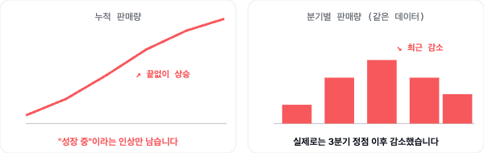
CH 5 · 왜곡 ③
음수가 없는 누적합은 감소하지 않습니다
누적 그래프를 볼 때 물어야 할 것 — "기간별 증가분은 어떻게 변했는가?" 원계열을 함께 보여주세요.
3D 파이의 원근 효과도 비중을 다르게 보이게 할 수 있습니다. 정밀 비교에는 2D 막대를 고려합니다.

Slide 25
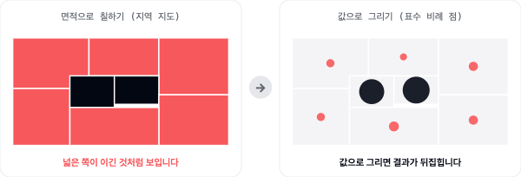
CH 5 · 왜곡 ④
지도 면적과 데이터 크기의 구분
지역을 색으로 칠하면 넓은 지역이 더 두드러질 수 있습니다. 총량은 점의 면적·카토그램, 비율·밀도는 지역 색칠을 고려합니다.
지도를 볼 때: 무엇을 칠했나(면적 vs 값) · 언제 데이터인가 · 범위는 어디까지인가

Slide 26
CH 5 · 왜곡 ⑤
도구의 기본값과 축 설정 점검
도구마다 자동으로 하는 일이 다릅니다 — 아래 세 경우만 기억하세요.
커밋 전 30초
# ① 선 그래프: 축이 데이터 범위에 맞춰집니다 — 정상
ax.plot(x, y)
1
막대인가 → 기준선 0 (선 그래프는 예외)
# ylim ≈ (33.7, 40.3) · 변화가 목적
2
축을 잘랐다면 → 왜 잘랐는지 캡션에 — 정당한 절단도 있습니다. 차트 유형과 해석 영향을 함께 설명합니다
# ② 막대: 0이 기본입니다 — 축 범위 변경 시 확인합니다
ax.bar(x, y)# ylim = (0, 42)✔
ax.set_ylim(34, 42) ✘
3
축이 두 개인가 → 나누거나 지수화
# 이 한 줄이 워밍업 A를 만듭니다
4
누적인가 → 원계열도 함께
# ③ 스프레드시트: 도구·차트 종류·설정에 따라 축 범위를
# 확인합니다 → 축 옵션에서 최소값 0 고정
5
파이인가 → 같은 전체를 빠짐없이 나누었는가
# 팔레트: 범주형과 연속형을 섞지 않기
6
지도인가 → 총량과 비율에 맞는 지도인가
sns.color_palette("colorblind")# 범주형
ax.imshow(z, cmap="viridis")# 연속형
7
마지막으로 → 단위 · 기간 · 출처 · 데이터 시점이 그림 안에 있는가

Slide 27
CH 5 요약
핵심 정리
01
막대는 길이가 곧 값이다 — 기준선은 0
02
이중 Y축은 범위에 따라 관계가 다르게 보일 수 있다. 나누거나 지수화한다
03
음수가 없는 누적합은 감소하지 않는다 — 원계열을 함께 본다
04
지도에서 면적은 값이 아니다 — 총량과 비율에 맞는 표현을 선택한다
05
도구마다 기본값이 다르다. 자동 축 범위와 수동 설정을 확인한다
확인 질문
1. 축을 자르는 것 자체가 잘못인가?
3. matplotlib에서 축이 자동으로 잘리는 것은?
2. 단위가 다른 두 지표를 한 차트에 넣으려면?
4. 지역 색칠은 총량과 비율 중 어느 경우에 더 적합한가?

Slide 28
CHAPTER 06
색
색이 정보를 명확히 전달하는가. 정보를 전달하는 색의 역할을 네 가지로 살펴봅니다. 접근성과 맥락을 함께 고려합니다.
Ch 1 왜
Ch 2 메시지
Ch 3 목적
Ch 4 채널
Ch 5 왜곡
Ch 6 색

Slide 29
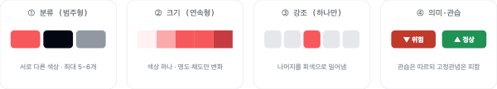
CH 6 · 색 ①
색의 네 가지 정보 전달 역할
색이 어떤 정보를 전달하는지 확인합니다.
가장 흔한 실수 둘 — 연속형 데이터에 범주형 팔레트, 그리고 같은 변수를 차트마다 다른 색으로.
① 분류 구분하기 쉬운 색을 사용하고, 범주가 많으면 라벨·분할을 고려 · ② 크기 순차형은 명도 순서, 발산형은 의미 있는 기준점 · ③ 강조 핵심 대상을 강조하고 보조 정보의 대비 조절 · ④ 의미·관습 빨강=위험은 따르고, 성별 색처럼 고정관념을 굳히는 관습은 피합니다

Slide 30
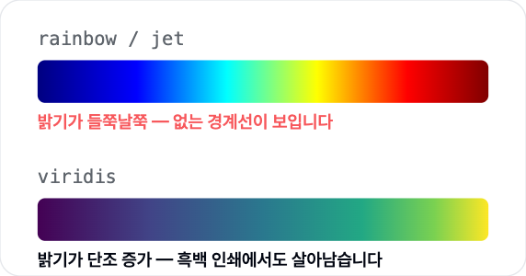
CH 6 · 색 ②
색각 다양성과 명도 대비
색각 특성은 다양합니다. 유병률은 성별·인구집단에 따라 다릅니다.
색 하나만으로 정보를 나르지 말 것 — 패턴 · 모양 · 직접 라벨을 함께. 빨강–초록 대비 피하기 — 일부 색각 특성에서는 구분하기 어렵습니다.
4.5 — 텍스트는 배경과 대비 4.5:1, 큰 글자와 필수 그래픽은 3:1 이상(WCAG AA)
대비는 실제 전경·배경 색상값으로 측정합니다. 색 이름만으로 판단하지 않습니다.
rainbow(jet) — 밝기가 들쭉날쭉해 없는 경계가 보입니다
ColorBrewer
Chroma.js
Coblis
Colorable
viridis는 밝기가 단조 증가해 흑백 인쇄에서도 순서가 살아남습니다.
W3C WCAG 2.2: 1.4.3 텍스트 대비, 1.4.11 비텍스트 대비

Slide 31
CH 6 요약
핵심 정리
01
정보를 전달하는 색의 역할 넷 — 분류 · 크기 · 강조 · 의미. 각 색의 역할과 접근성을 점검한다
02
rainbow는 없는 경계를 만든다. viridis는 흑백에서도 순서가 남는다
03
색각 다양성을 고려하고 텍스트·필수 그래픽의 대비를 확인한다
확인 질문
1. 연속형 데이터에 범주형 팔레트를 쓰면 무슨 일이 생기는가?
2. 색 하나만으로 정보를 나르지 않으려면 무엇을 함께 쓰는가?
3. 색의 네 번째 일이 PART 5에서 무엇으로 이어지는가?

Slide 32
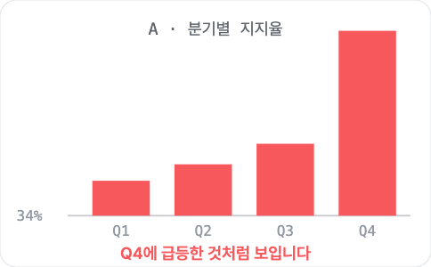
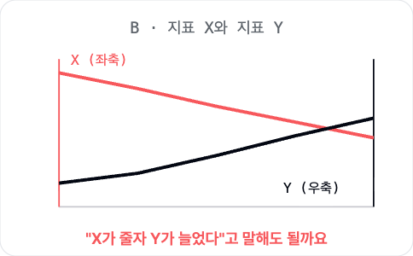
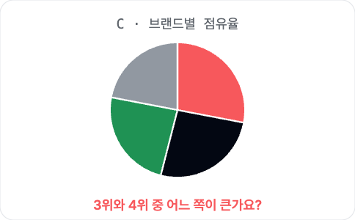
PART 3을 마치며
다시 보는 세 장
앞서 배운 기준으로 다시 검토합니다.
A
B
C
Ch 5 · 기준선이 0이 아님
Ch 5 · 이중 Y축
Ch 4 · 각도로는 근접한 순위 비교가 어려움
해법: 막대는 0 기준선, 변화 강조는 다른 차트 검토
해법: 차트 분리 또는 지수화
해법: 정렬된 막대

Slide 33
PART 3을 마치며
다음 차트를 그리기 전에
여섯 챕터가 다섯 문항으로 남습니다.
전달할 결론이나 탐색할 질문이 명확한가
01
Ch 2
전달용 결론 또는 탐색 질문이 명확한가
목적을 정했는가
02
Ch 3
비교 · 추세 · 구성 · 분포 · 관계 · 흐름 등 목적에 맞는 후보
정확한 비교가 목적이면 위치 · 길이 채널인가
03
Ch 4
강조 대상은 명확하게
왜곡 점검
04
Ch 5
기준선 0 · 이중축 대안 검토 · 누적이면 원계열 · 파이는 전체의 구성 · 지도는 총량·비율 구분
색이 네 가지 일 중 하나를 하는가
05
Ch 6
색각 이상에서도, 흑백에서도 읽히는가
핸즈온 세션에서 여러분이 만든 차트를 이 다섯 문항에 통과시킵니다.

Slide 34
PART 3을 마치며
차트 설계는 독자가 데이터를 해석할 수 있도록 시각 채널을 선택하는 과정입니다.
여기까지 만든 것
PART 5로
다섯 질문 체크리스트
차트 한 장을 잘 만드는 법을 배웠다면, 다음은 여러 장을 하나의 의사결정 도구로 조립하는 법 .
왜곡 점검 7항목
색 판단 기준 넷

Slide 35
REFERENCES
참고 문헌 & 참고 자료
개념적 토대
참고한 해설 콘텐츠 · 도구
Cleveland, W. S. & McGill, R. (1984). Graphical Perception. JASA — 지각 정확도 순서 Ch 4
신유진, 요즘IT 「데이터 시각화 101」 (yozm.wishket.com)
① 데이터 시각화는 왜 중요할까? (2022.10) → Ch 1
Heer, J. & Bostock, M. (2010). Crowdsourcing Graphical Perception. CHI — 재현 연구 Ch 4
② 직관적인 데이터 시각화 만들기 (2022.11) → Ch 4
③ 데이터 속 거짓말 발견하기 (2022.12) → Ch 5
Ware, C. Information Visualization: Perception for Design — 시각 처리 3단계, 전주의 속성 Ch 4
④ 언제 어떤 차트를 사용해야 할까 (2024.01) → Ch 3
⑤ 어떤 색을 어떻게 사용해야 할까? (2024.02) → Ch 6
게슈탈트 지각 원리 — 근접 · 유사 · 연결 · 공동 운명 Ch 4
도구: ColorBrewer · Chroma.js · Coblis · Colorable
목적별 차트 분류 — 비교 · 추세 · 구성 · 분포 · 관계 · 흐름 Ch 3
viridis / cividis 지각 균일 컬러맵 · ColorBrewer · WCAG 2.x 대비 기준 Ch 6
본 자료는 위 개념을 실무 구현 관점에서 재구성한 것이며, 모든 도표는 세미나용으로 새로 제작했습니다. 원문 이미지를 인용한 슬라이드는 해당 슬라이드 하단에 출처를 표기했습니다.

